Slide 1

Portal Glico Saúde
Turma 1 – Grupo 1
Carolina Freitas Soares Navarro
Larissa Moreira Ribeiro Alves
Laura Luana Bastos Rocha
Samuel Marques Pereira
Shinji Matsumoto Fernandes
Link do projeto no Github

Slide 2

Você conhece a diabetes?
A diabetes é uma doença causada pela produção insuficiente ou má absorção de insulina – hormônico que regula os níveis de glicose no sangue e garante energia para o organismo
Aproximadamente 16,8 milhões de adultos brasileiros têm diabetes
No mundo, em 2020, aproximadamente 463 milhões de adultos eram diagnosticados com a doença

Slide 3


Objetivos
Simplificar o registro de dados de saúde
Analisar e visualizar dados de saúde
Promover a saúde e a conscientização

Slide 4

Público-alvo
Pacientes com diabetes
Cuidadores e familiares
Profissionais da saúde
Público em geral

Slide 5

Resultados esperados
Preencher as lacunas dos métodos tradicionais
Impactar positivamente a qualidade de vida dos pacientes
Contribuir positivamente para a educação em saúde

Slide 6

Requisitos
Cadastro de usuário (login e gerenciamento de dados)
Cadastro e monitoramento de informações de saúde do usuário
Acessar e favoritar receitas
Navegar pelo conteúdo do site

Slide 7
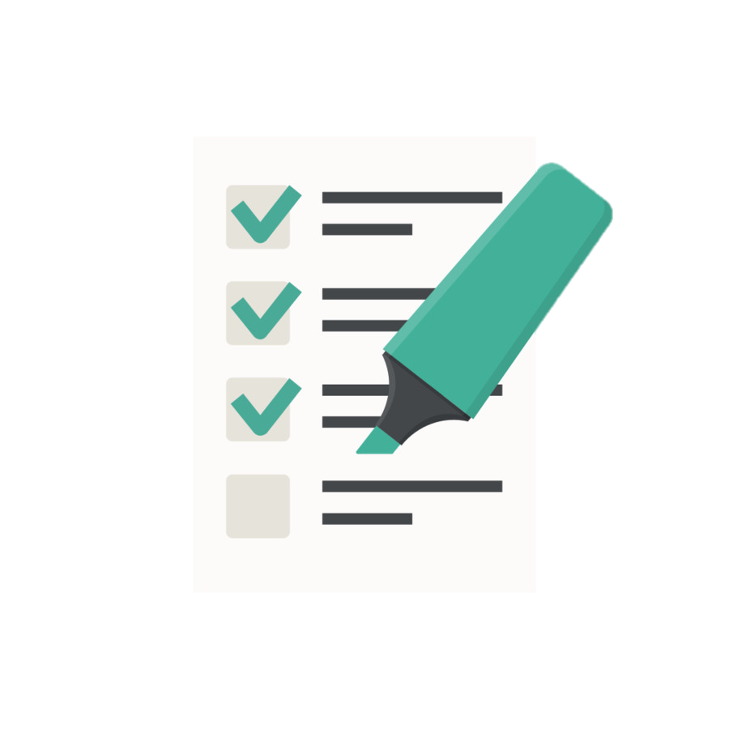
Testes de software
Com a aplicação pronta, pensamos nas seguintes tarefas para testes com o usuário:
Fazer o cadastro e retornar à página inicial
Fazer uma avaliação da saúde e retornar à página inicial
Achar as informações sobre o índice glicêmico
Procurar por determinada receita e curti-la
Localizar a página de receitas favoritas e conferir se a receita curtida aparece na página

Slide 8

Conclusões
Com a aplicação pronta e testada, concluímos que o desenvolvimento do Portal Glico Saúde mostrou-se uma alternativa viável para o monitoramento e controle da saúde dos pacientes diagnosticados com diabetes. Além disso, o objetivo de se apresentar enquanto meio de informação confiável também foi atingido.

Slide 9

Obrigada!

